Slide 1
进度汇报
10.16

Slide 2
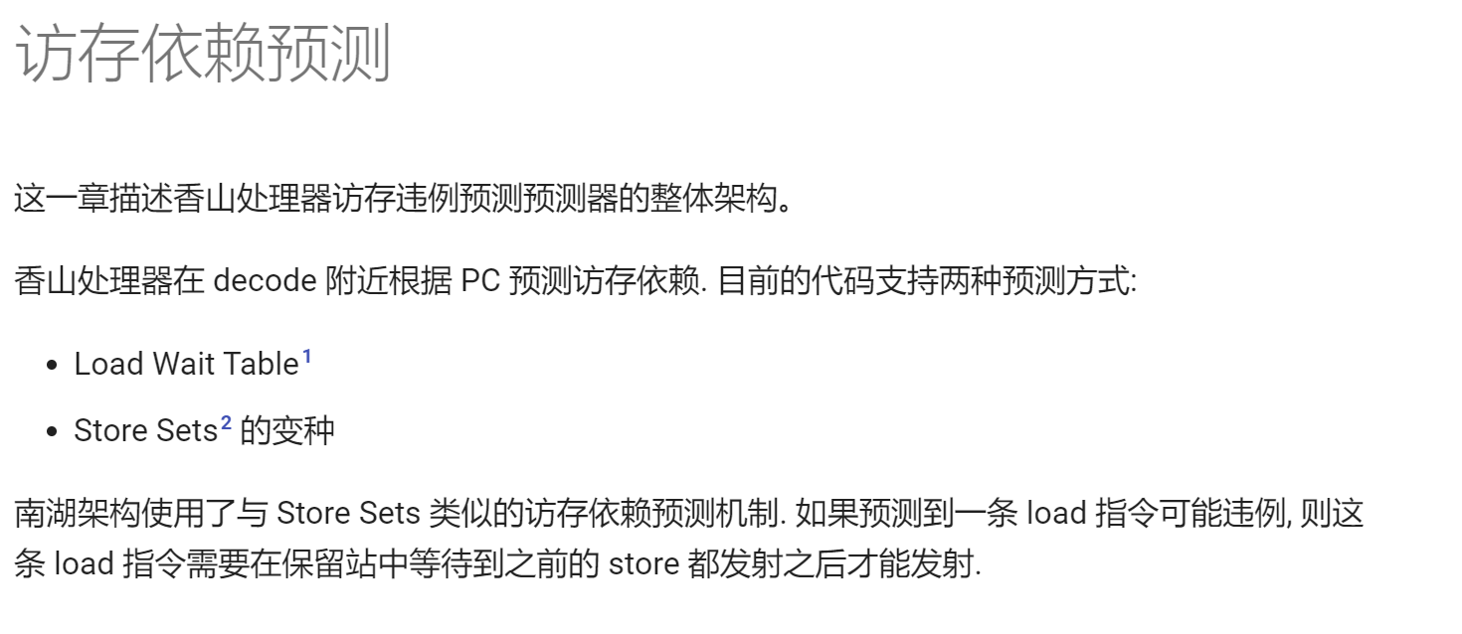
本周进度
实现了一个简单版本的访存设计，每条load指令在dispatch时会通过STQ标记在该load指令之前的所有store指令，每个store实际执行时会清除在发射队列的load指令的对应位
访存的优化方向为对RAW关系的预测（Load Wait Table、Store Set、启蒙2号）
预测存在RAW -> 阻塞/前递
预测无RAW -> 乱序执行
预测错误，取错数 -> ROB中标记硬件exception 回滚

Slide 3
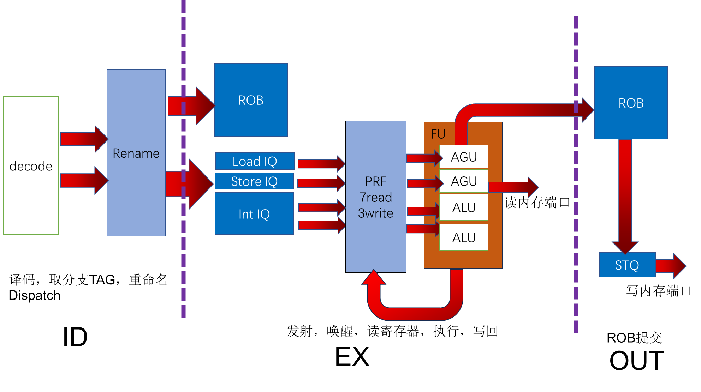
本周进度
完善分支恢复、RAW唤醒、流水线阻塞，目前细节上肯定还有不少小bug，但是整体框架应该没有太大问题，已经可以运行一小段指令序列

Slide 4
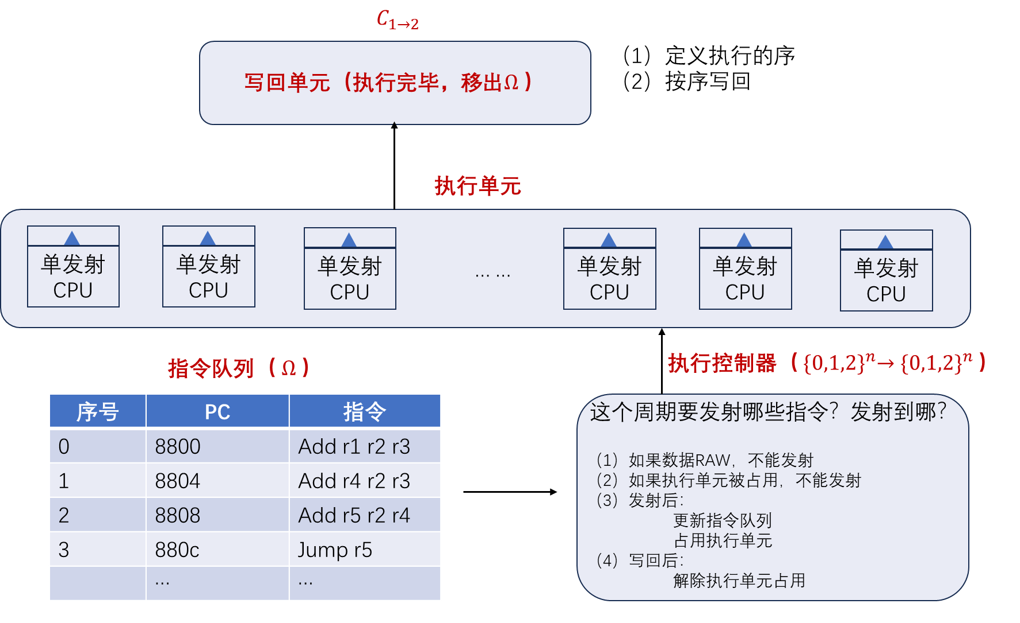

Slide 5
执行单元
写回单元
执行控制器

Slide 6
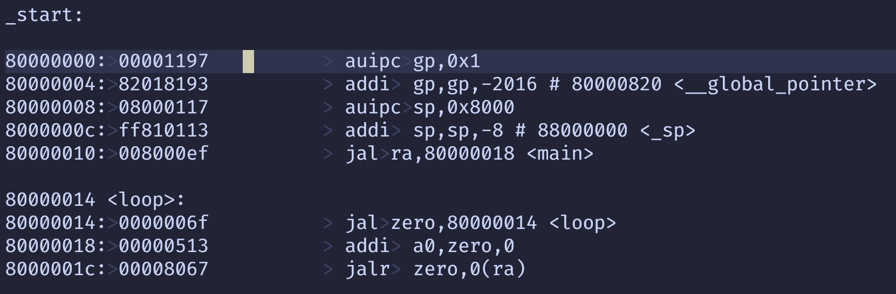
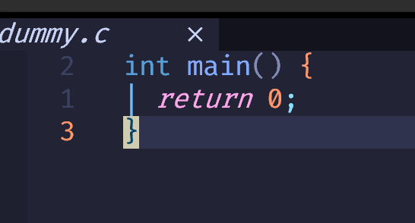
本周进度
运行实例1：
RAW WAW
RAW WAW
Misprediciton恢复

Slide 7
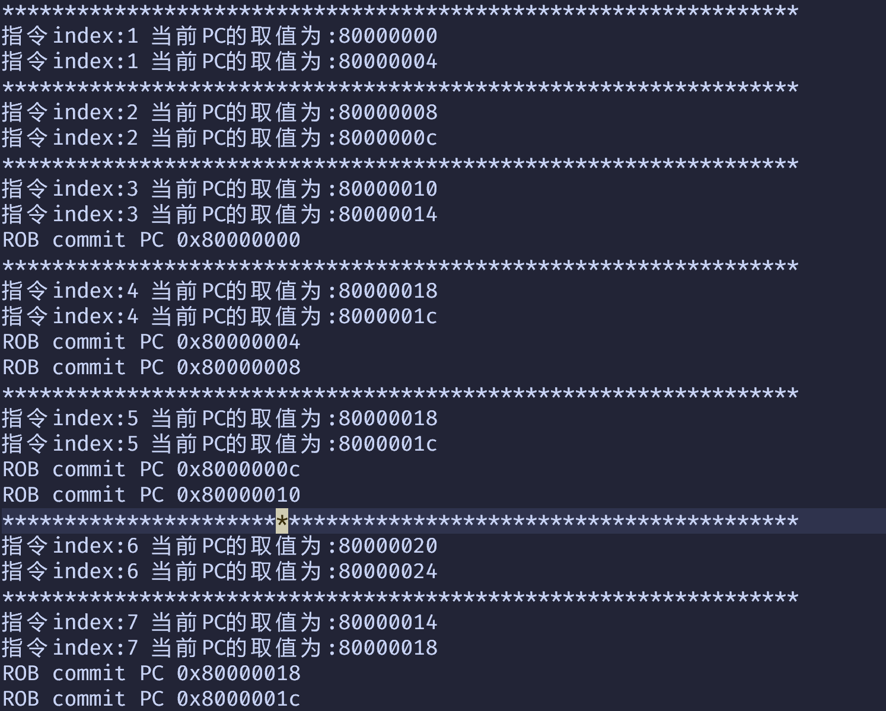
本周进度
运行实例1：
1
2
1 因RAW阻塞 当前只提交一条指令
跳转到0x80000018
因为2为跳转，指令被清空，
无提交

Slide 8
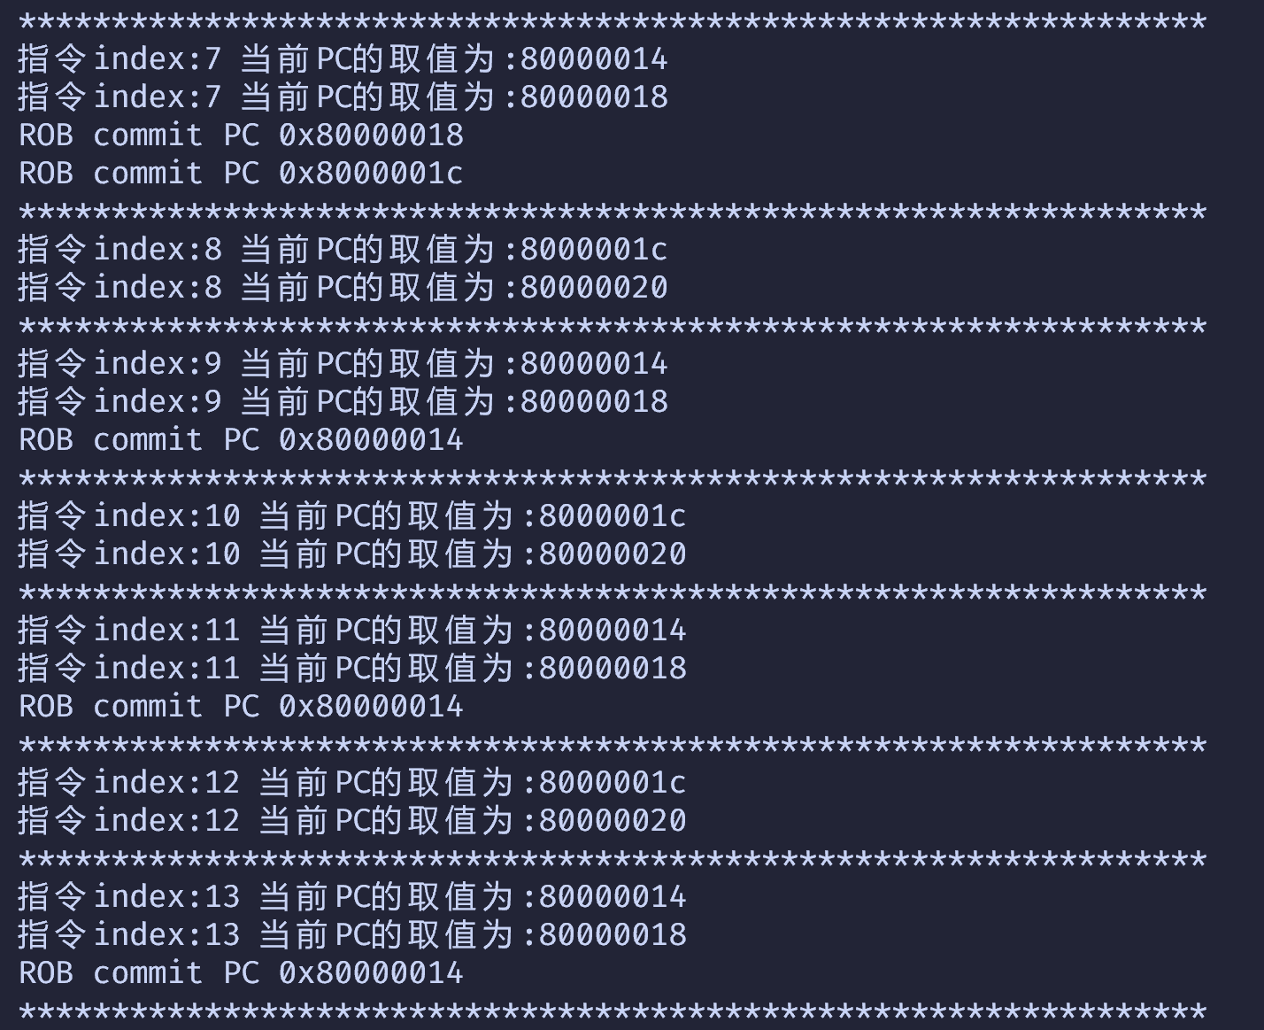
本周进度
运行实例1
回到loop后不断循环在0x80000014处

Slide 9
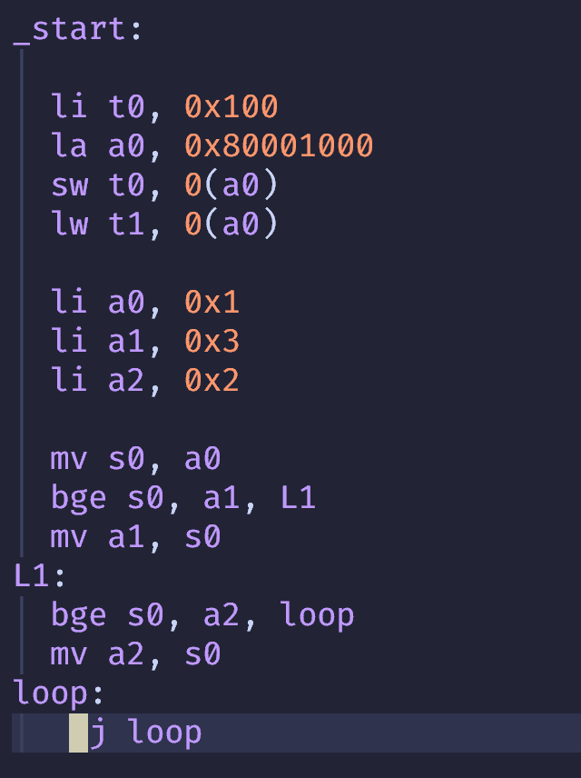
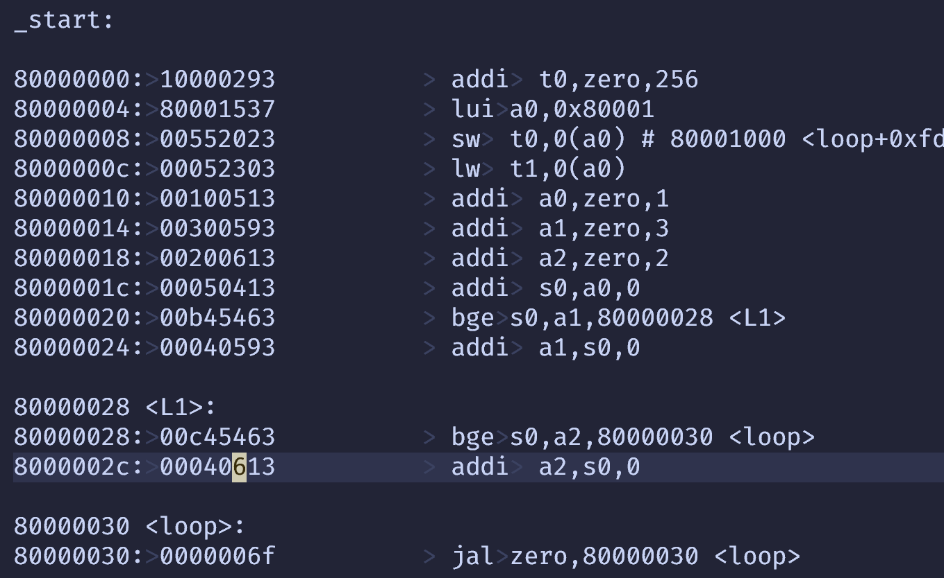
本周进度
运行实例2

Slide 10
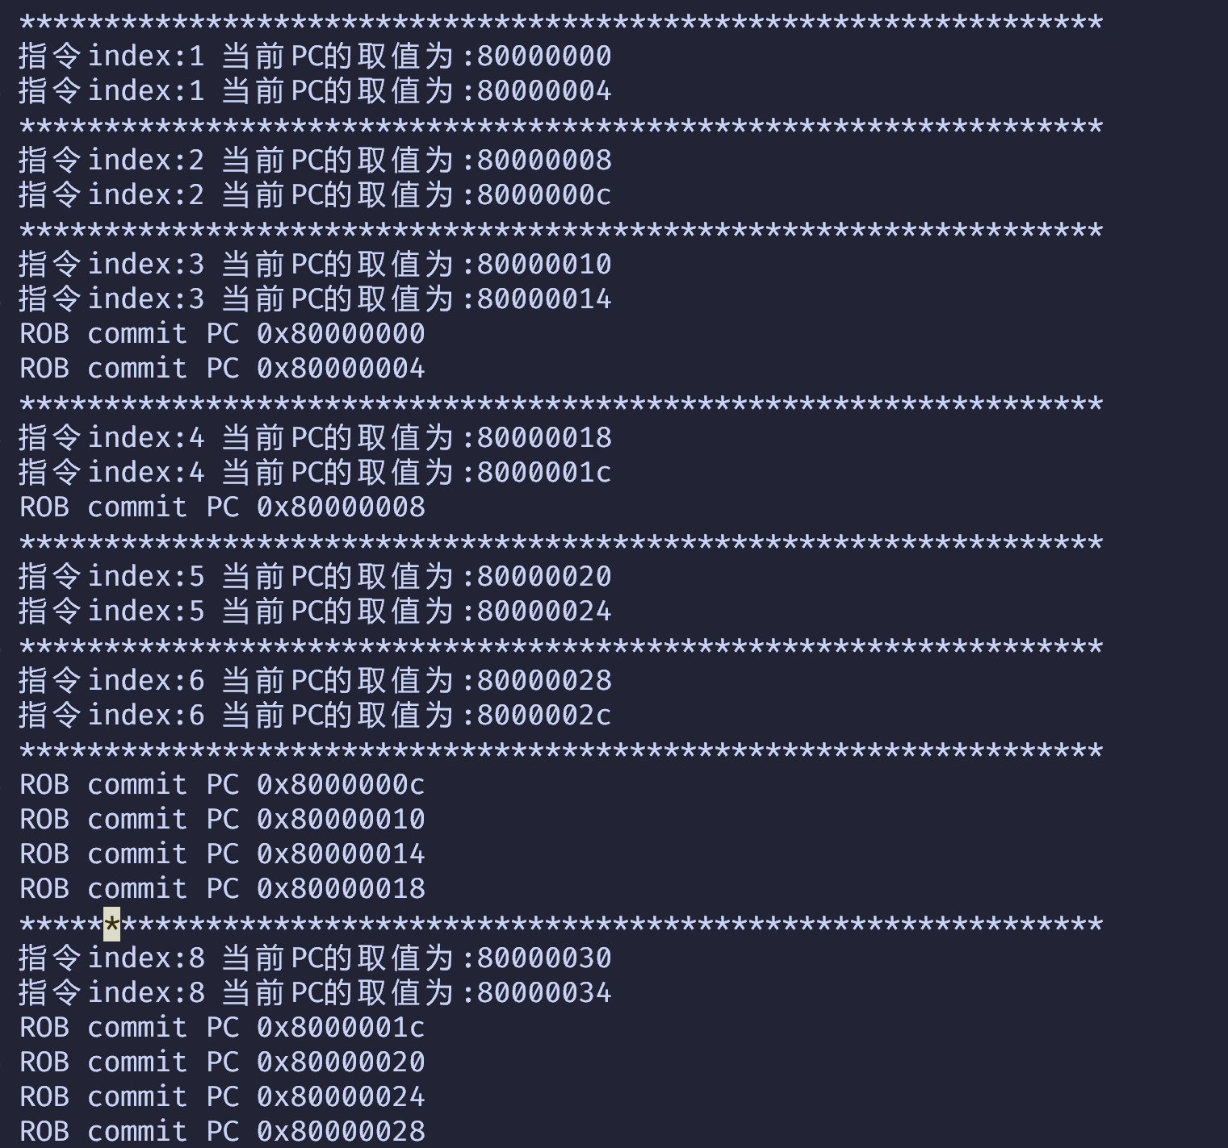
本周进度
运行实例2
LOAD被阻塞
STORE开始执行
LOAD开始执行
ROB满，阻塞，不取新指令
LOAD后的指令已经执行完毕
因此一次性提交多条指令

Slide 11
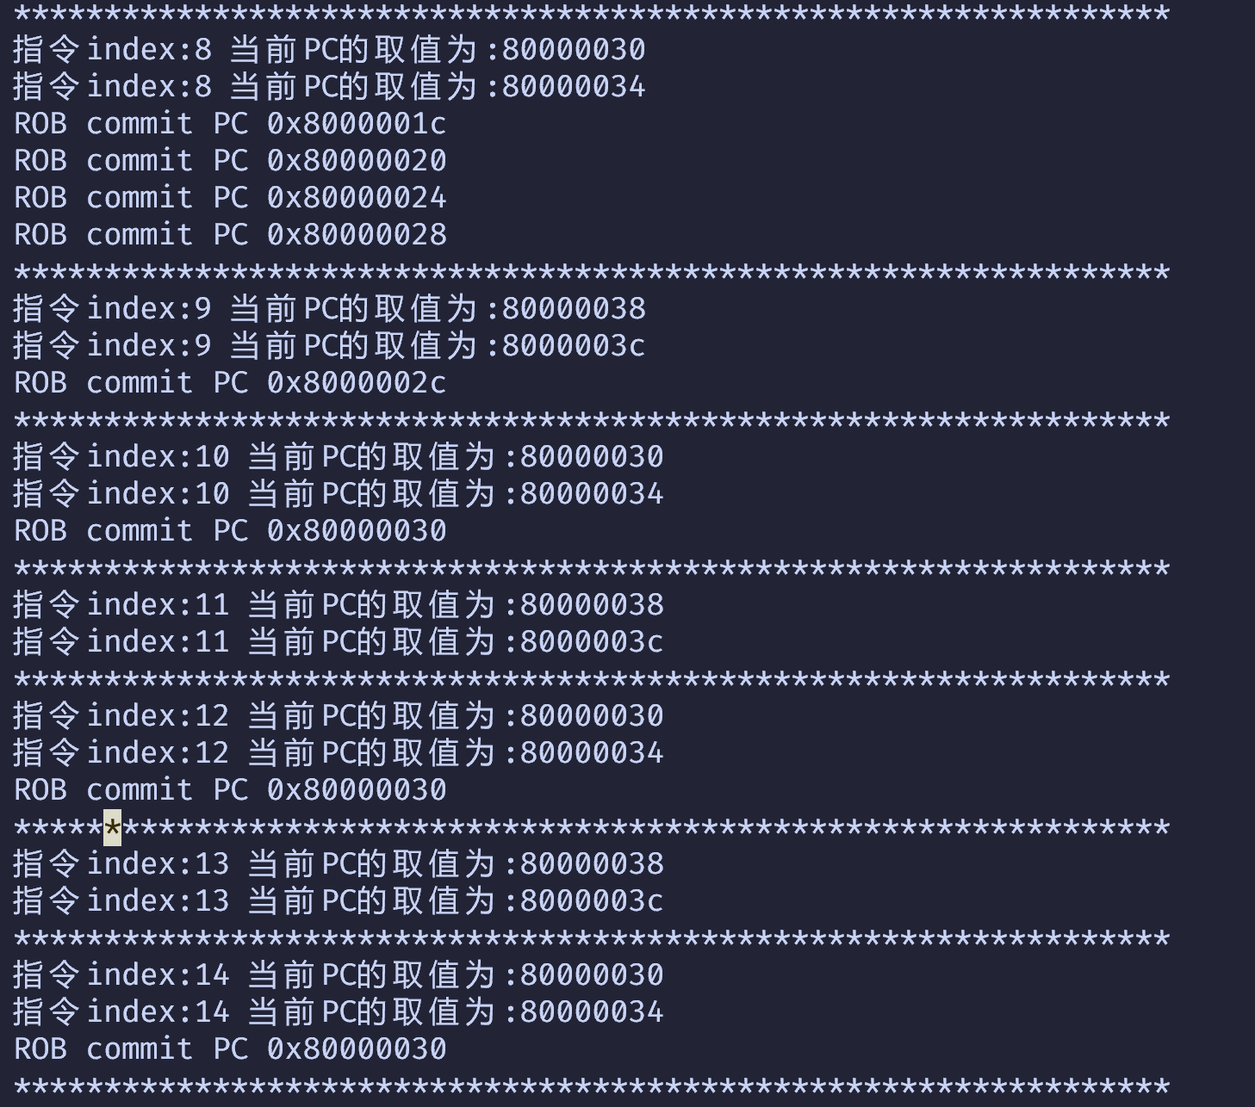
本周进度
运行实例2
结尾的循环正常

Slide 12
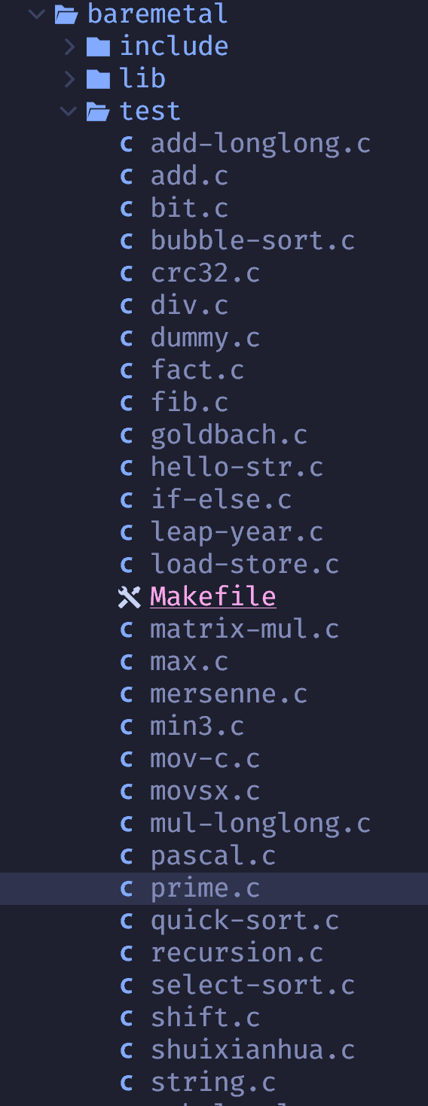
本周进度
目前正在跑一些小程序来debug，争取这周全通过

